Slide 1
小车客户端之交通标志识别
本文档使用开源软件 OnlyOffice 制作
此演示文档在 GitHub 上开源：https://github.com/lie-flat/smart-car-deep-learning/tree/main/docs
山东大学（威海）数科班
智能小车 暑期科研实训项目
讲解人： 任鹏飞
2022.8.27

Slide 2
引入
我们使用飞桨导出的推理模型
模型的训练请参考作业第二部分
我们把交通标志识别模型单独封装出来，方便复用

Slide 3
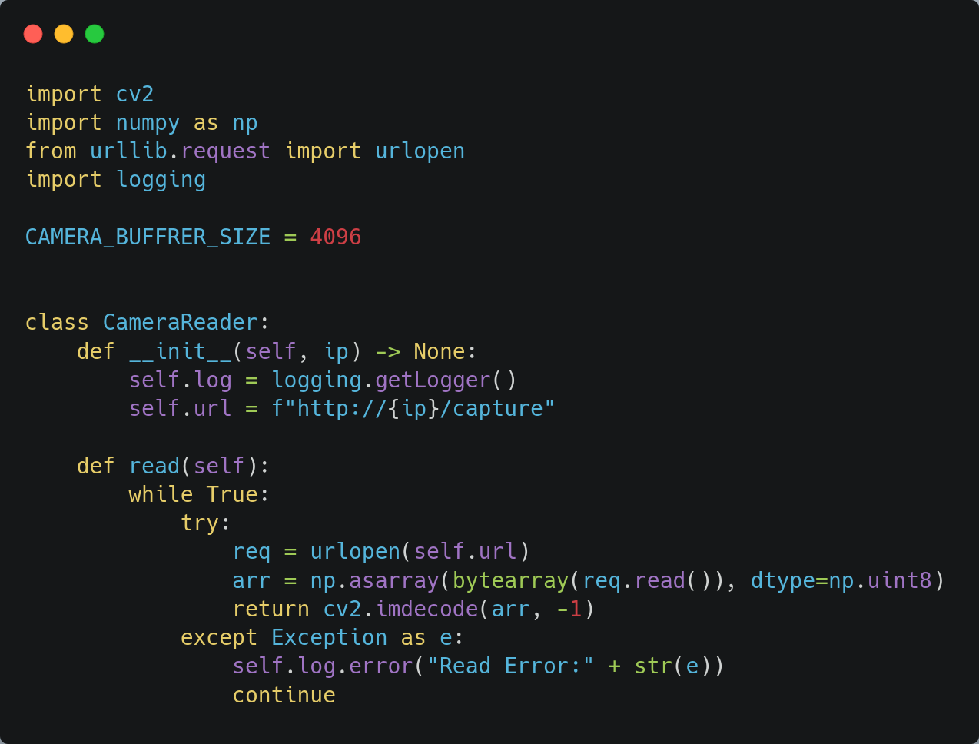
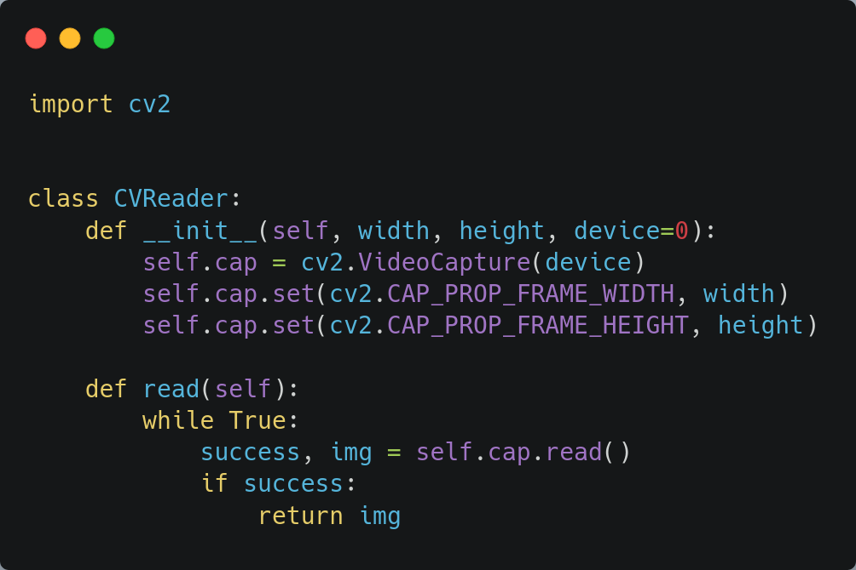
摄像头模块
在讲解交通标志识别之前，我们先来看一下摄像头模块的实现
实现1: 读取 ESP32CAM
实现2: 读取当前设备摄像头

Slide 4
代码讲解
VSCode
client/ai/det.py
client/detect.py

Slide 5
效果展示

